Slide 1
android课程设计
1120161888 范杨帆
1120161786 谢科鑫

Slide 2
分工介绍

Slide 3
范扬帆：
主要完成框架，实现页面的连接和记录。完成了信息流，播放视频和我的记录页面。通过RecyclerView拉取信息流，通过videoview播放视频。还有各种单击，触摸，双击，和项目菜单，上下文菜单等一些方式。
谢科鑫：
主要负责Record和Post两个class，包括相机的调用，录像，选择本地视频和本地封面图，上传至服务器等

Slide 4
方法

Slide 5
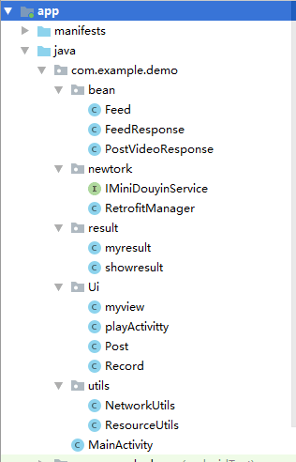
项目结构

Slide 6
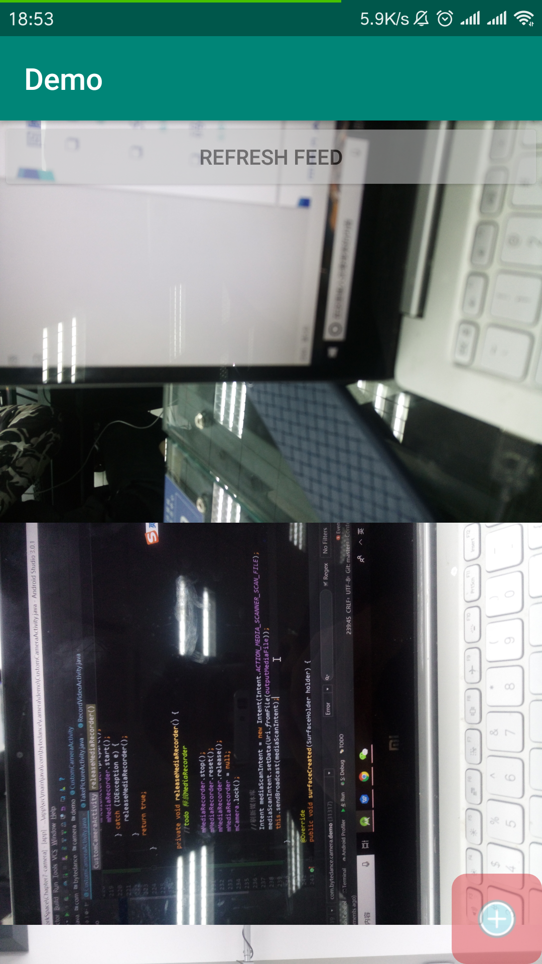
主页面：
单击上方按钮刷新信息流
单击右下角按钮弹出上下文菜单

Slide 7
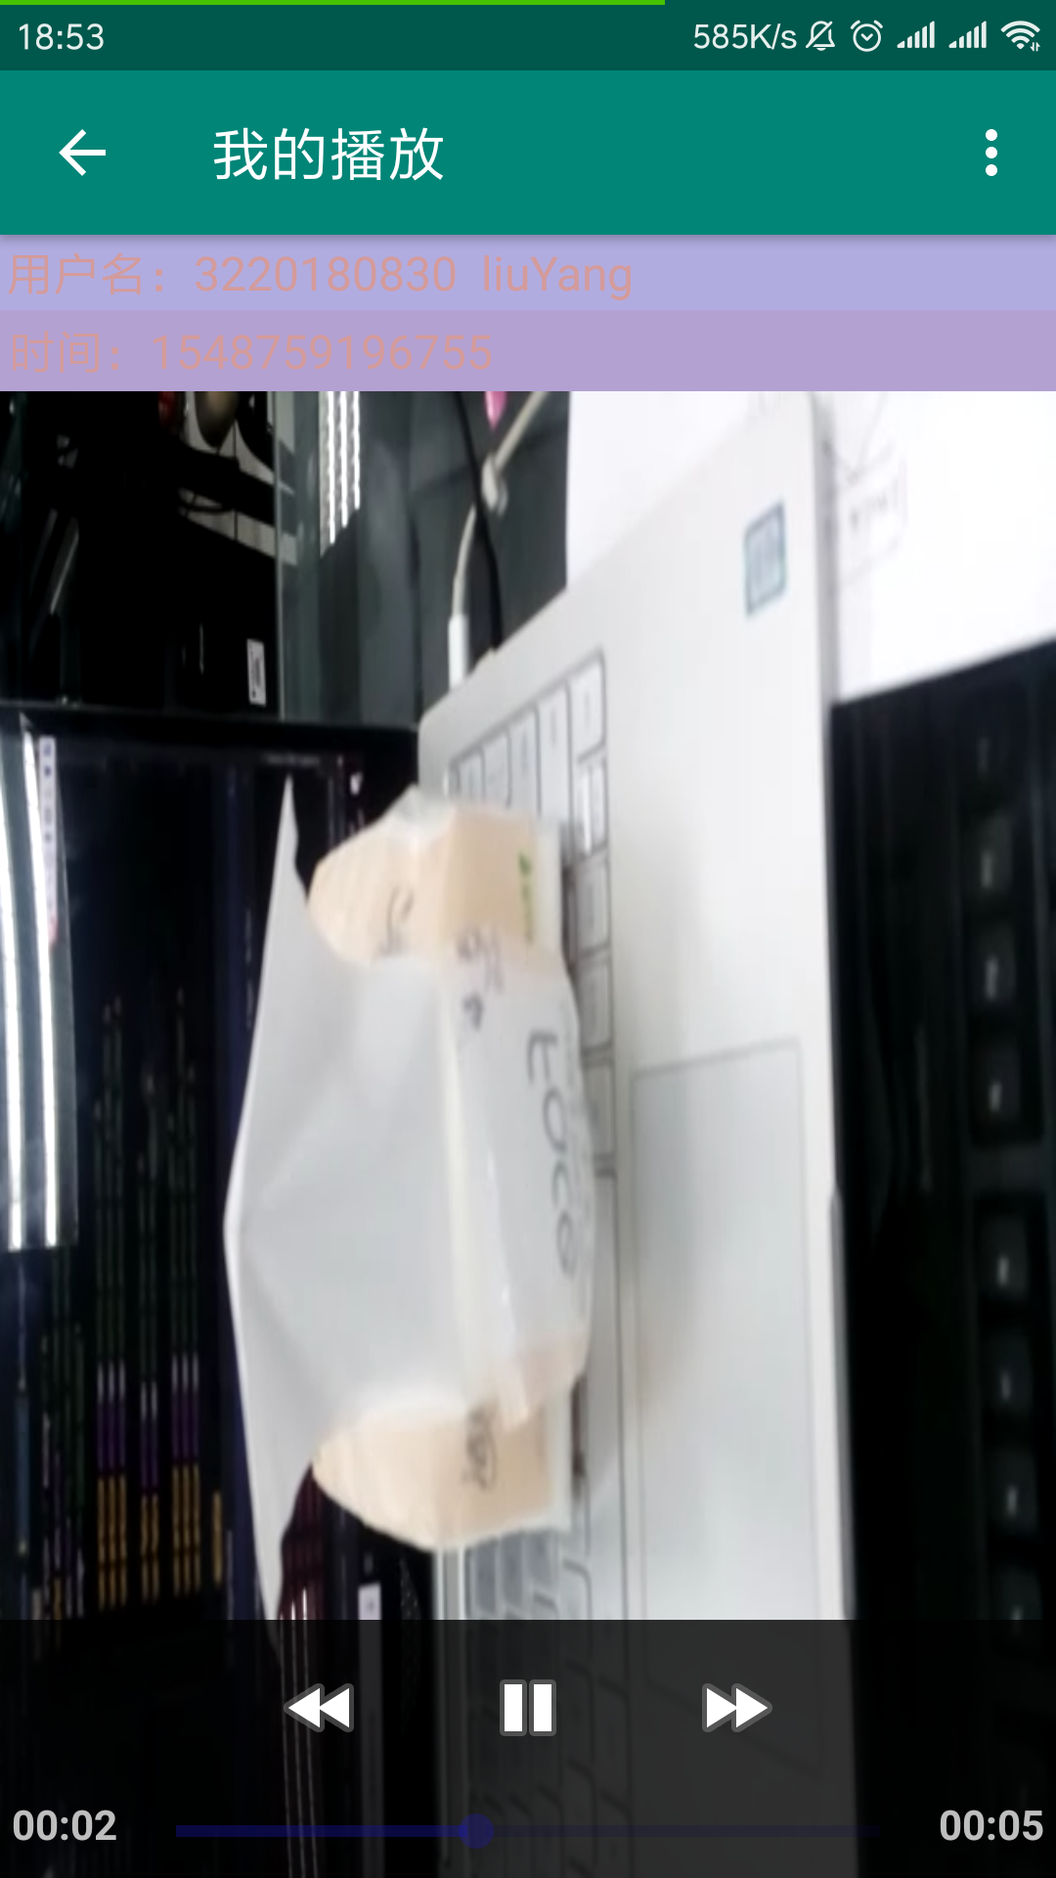
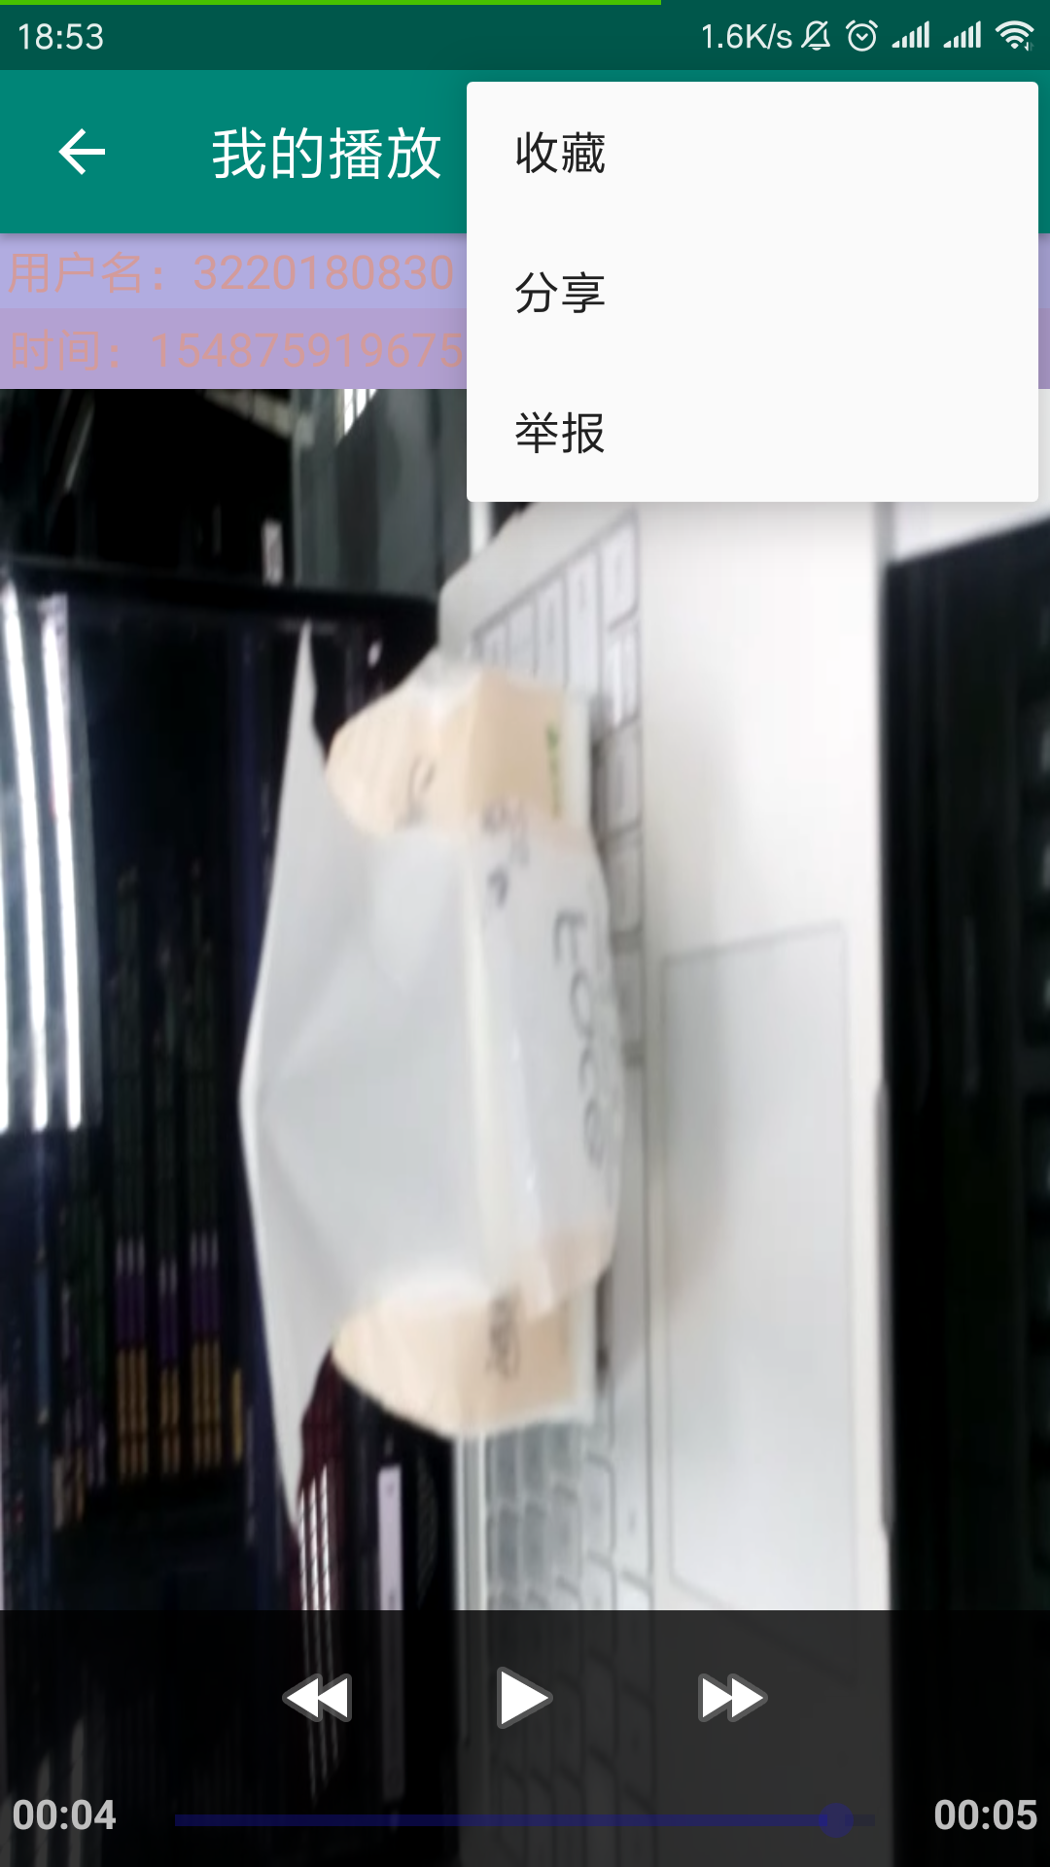
播放视频页面：
上面显示id，name和时间信息
下方播放视频
双击视频会进行点赞操作
单击右上角会出现项目菜单

Slide 8
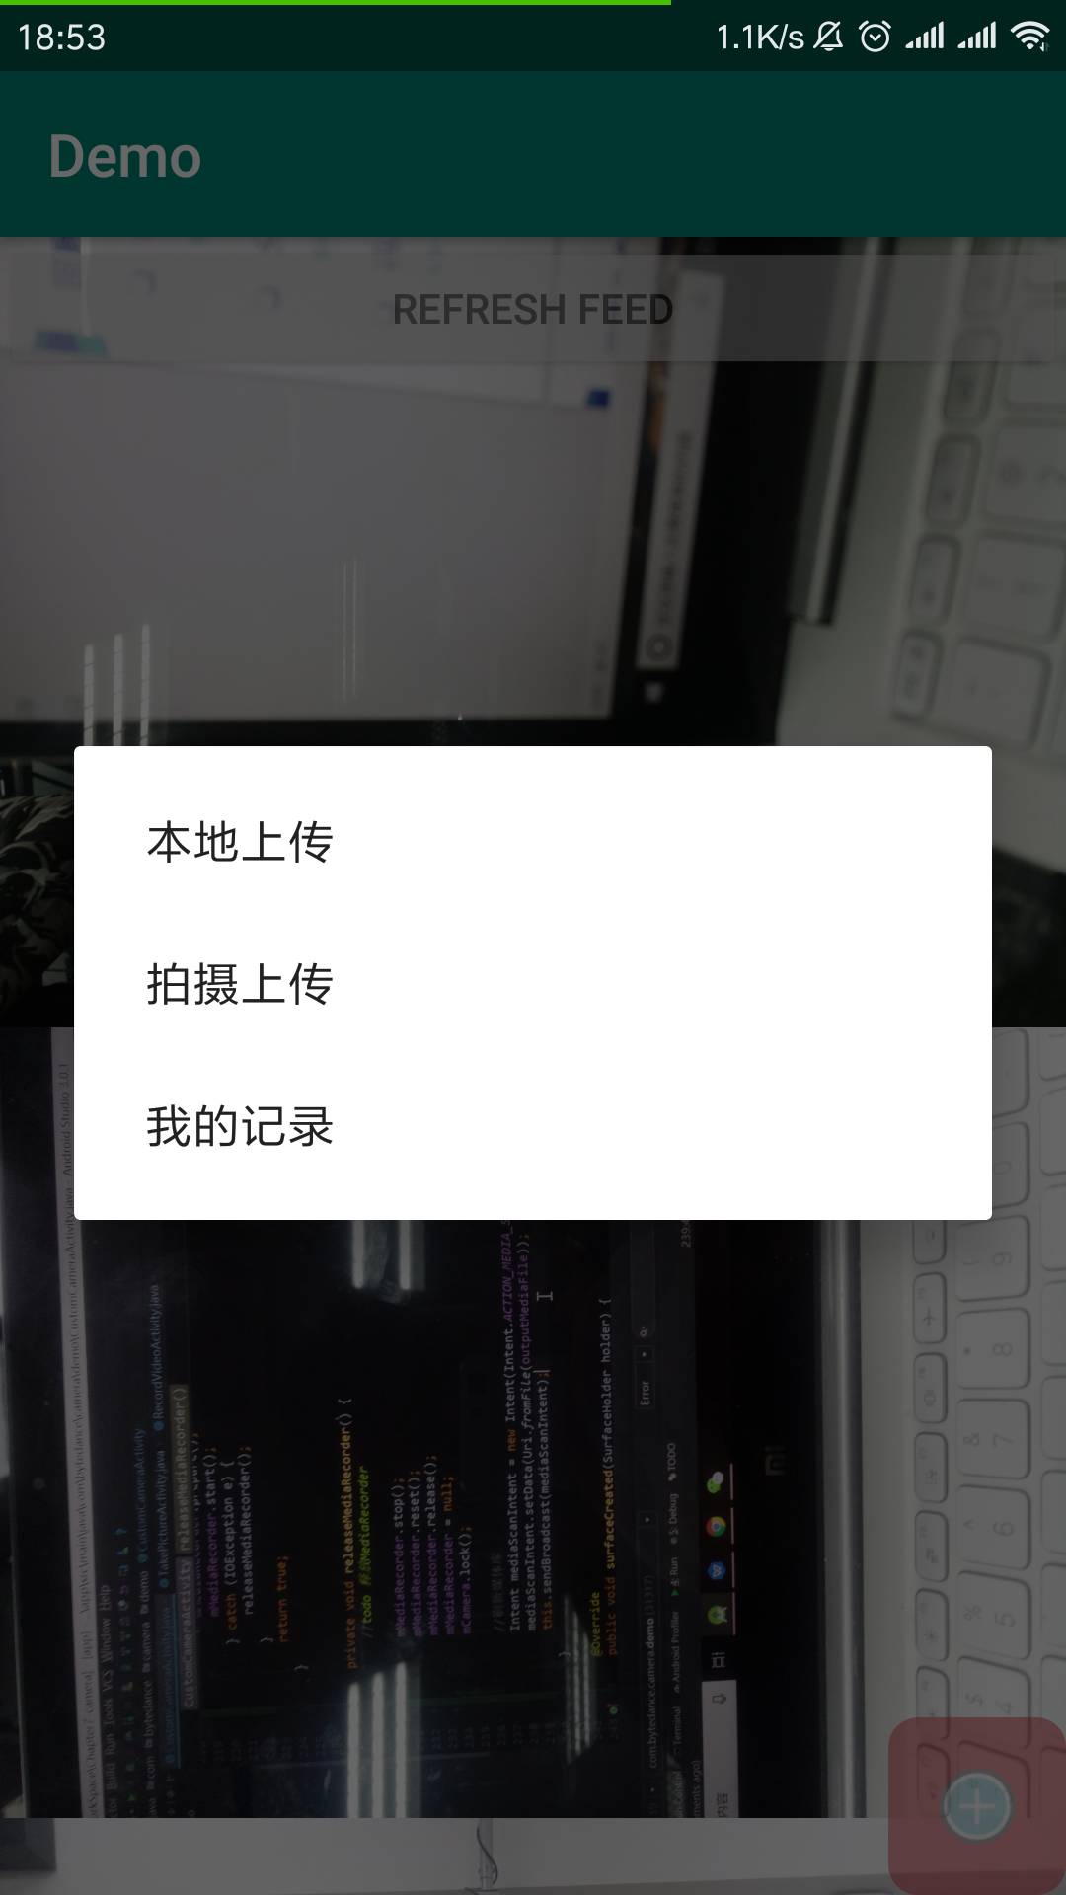
单击右下角按钮弹出上下文菜单
单击item进入相应的页面

Slide 9
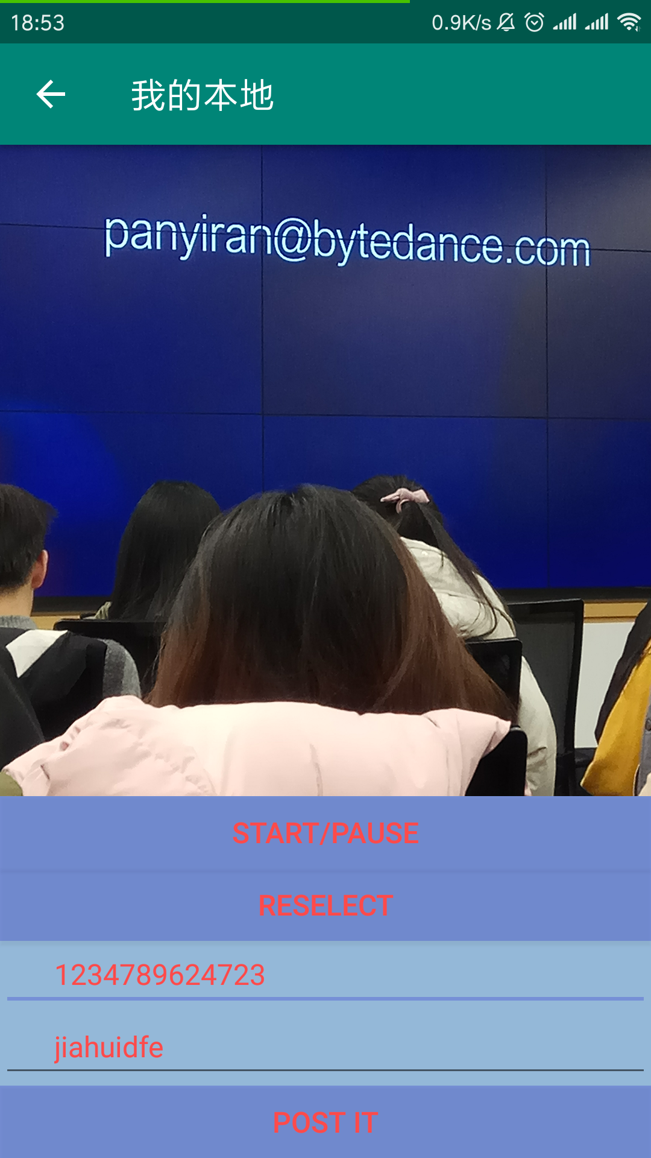
本地上传页面
单击上传选择video和image
会显示在上方，单击start播放视频
能够修改id和name
单击post向网络上传

Slide 10
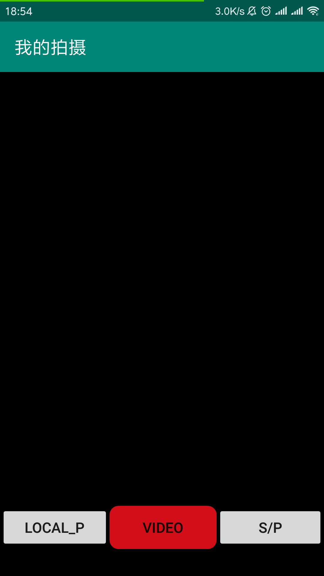
拍摄上传页面
单击Local_p跳转到本地上传页面
单击video录像
单击s/p播放录像和暂停

Slide 11
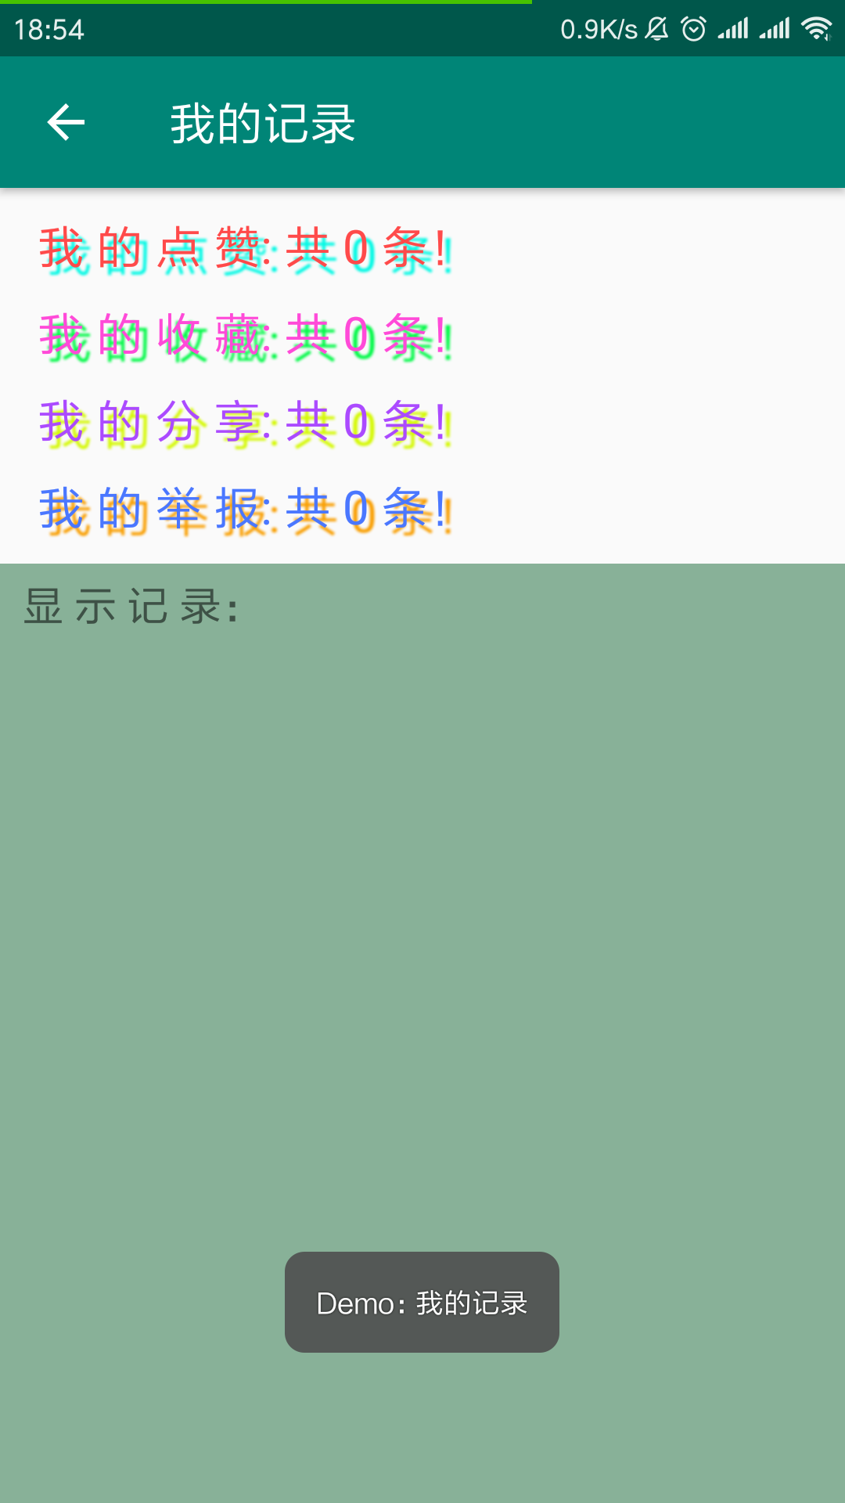
我的记录页面：
作用：能够记录用户的操作数量和
URI地址
单击上方对应的记录可以显示信息数量
下方显示URI

Slide 12
主页面：
单击上方按钮刷新信息流
单击右下角按钮弹出上下文菜单

Slide 13
问题

Slide 14
相机录像那一块自定义相机一直出问题，弄了很久，后来没办法只好调用系统相机录像
视频显示封面的问题，后来在SurfaceView的上层覆盖ImageView来显示

Slide 15
1：无法将滑动和单击连接起来
还没有解决。
2：使用公共类记录数据时出现不能更改数据的现象
解决方式：找的老师
3：不能实现开机刷新视频流功能

Slide 16
谢谢

